Slide 1
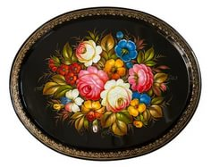
Аппликация «Жостовские подносы» М.О. г.о.Мытищи МБДОУ № 70 «Золотая рыбка»

Slide 2
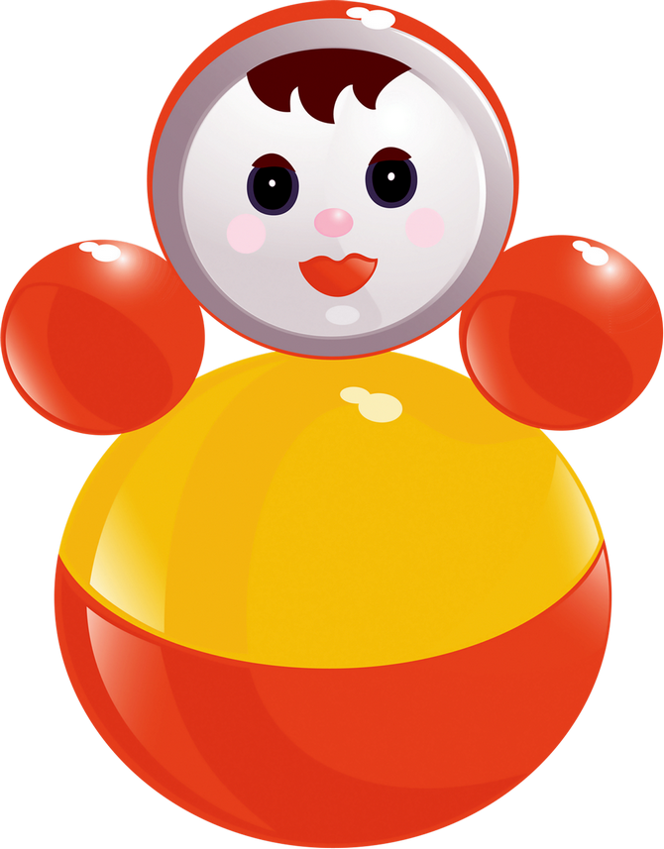
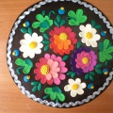
Цель: Познакомить детей с характерными особенностями жостовской росписи, учить создавать узор из цветной бумаги по ее мотивам. Задачи: Формировать умение правильно и ритмично располагать узор. Воспитывать бережное отношение к русской культуре на основе народных промыслов.

Slide 3
Материалы: картон черного и коричневого цвета, цветная бумага, клей-карандаш, ножницы, салфетки, гуашь, кисточка, баночка с водой.

Slide 4
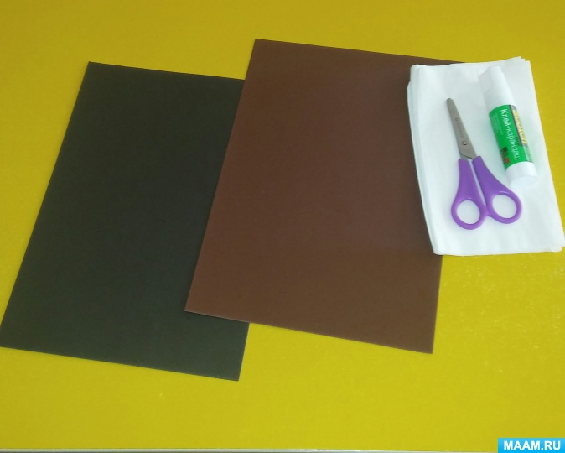
Ход работы: 1. Нам понадобится черный и коричневый картон, ножницы, клей, салфетки.

Slide 5
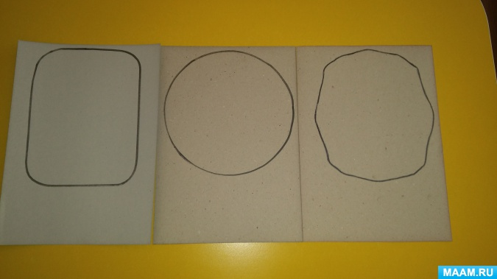
2. На обратной стороне картоне делаем контур формы подносов.

Slide 6
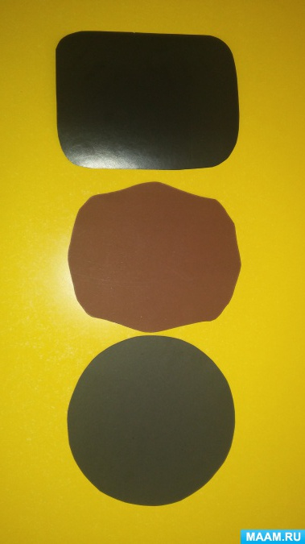
3. Вырезаем по шаблону и получаем вот такие замечательные основы для наших подносов.

Slide 7
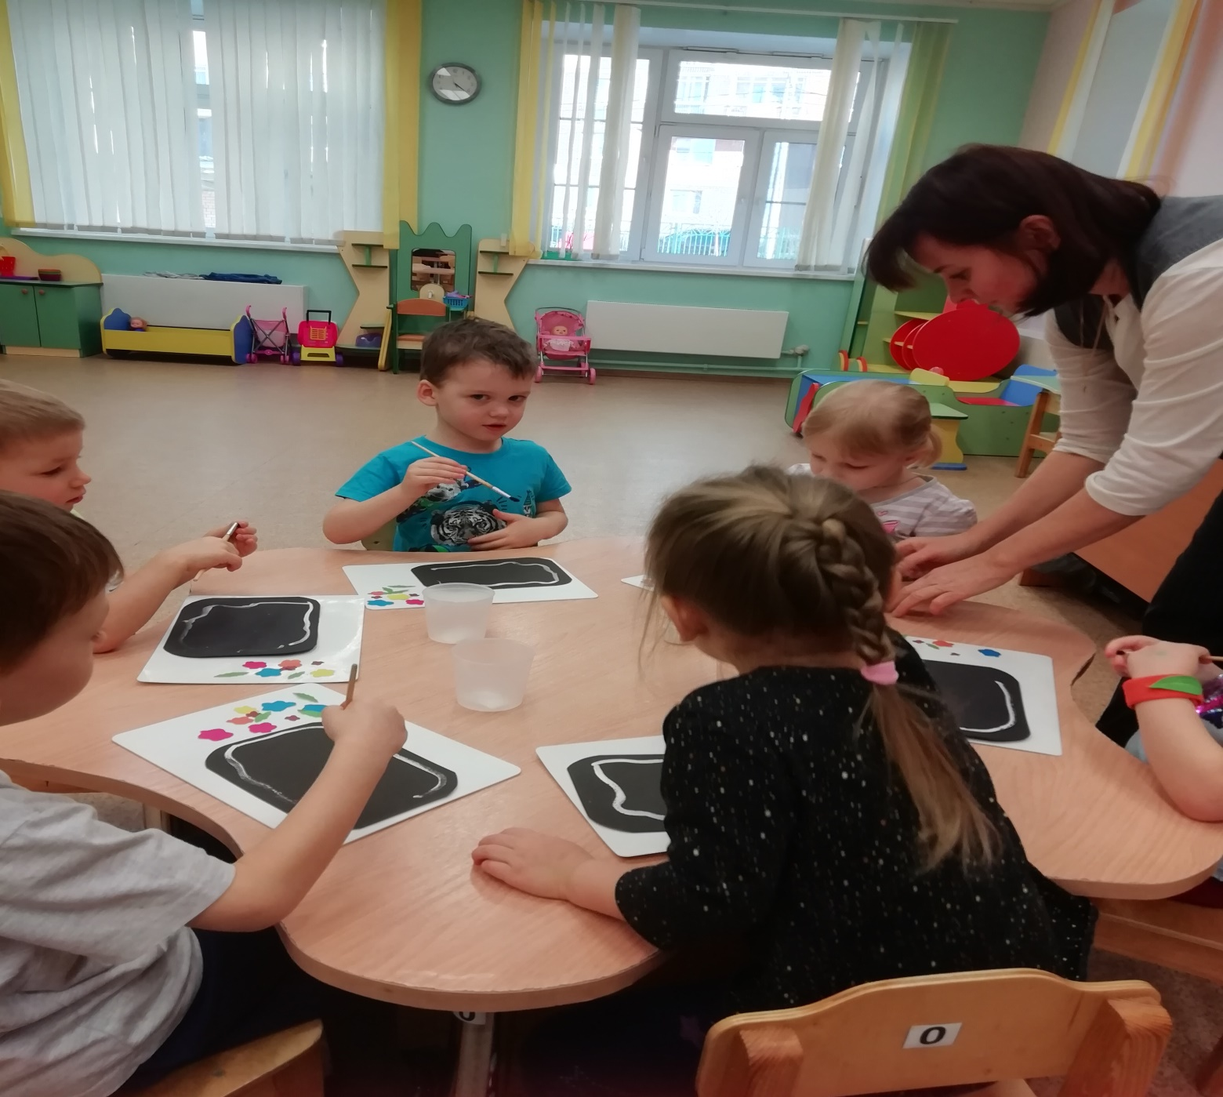
4. Далее на основах делаем окантовку разными гуашевыми красками

Slide 8
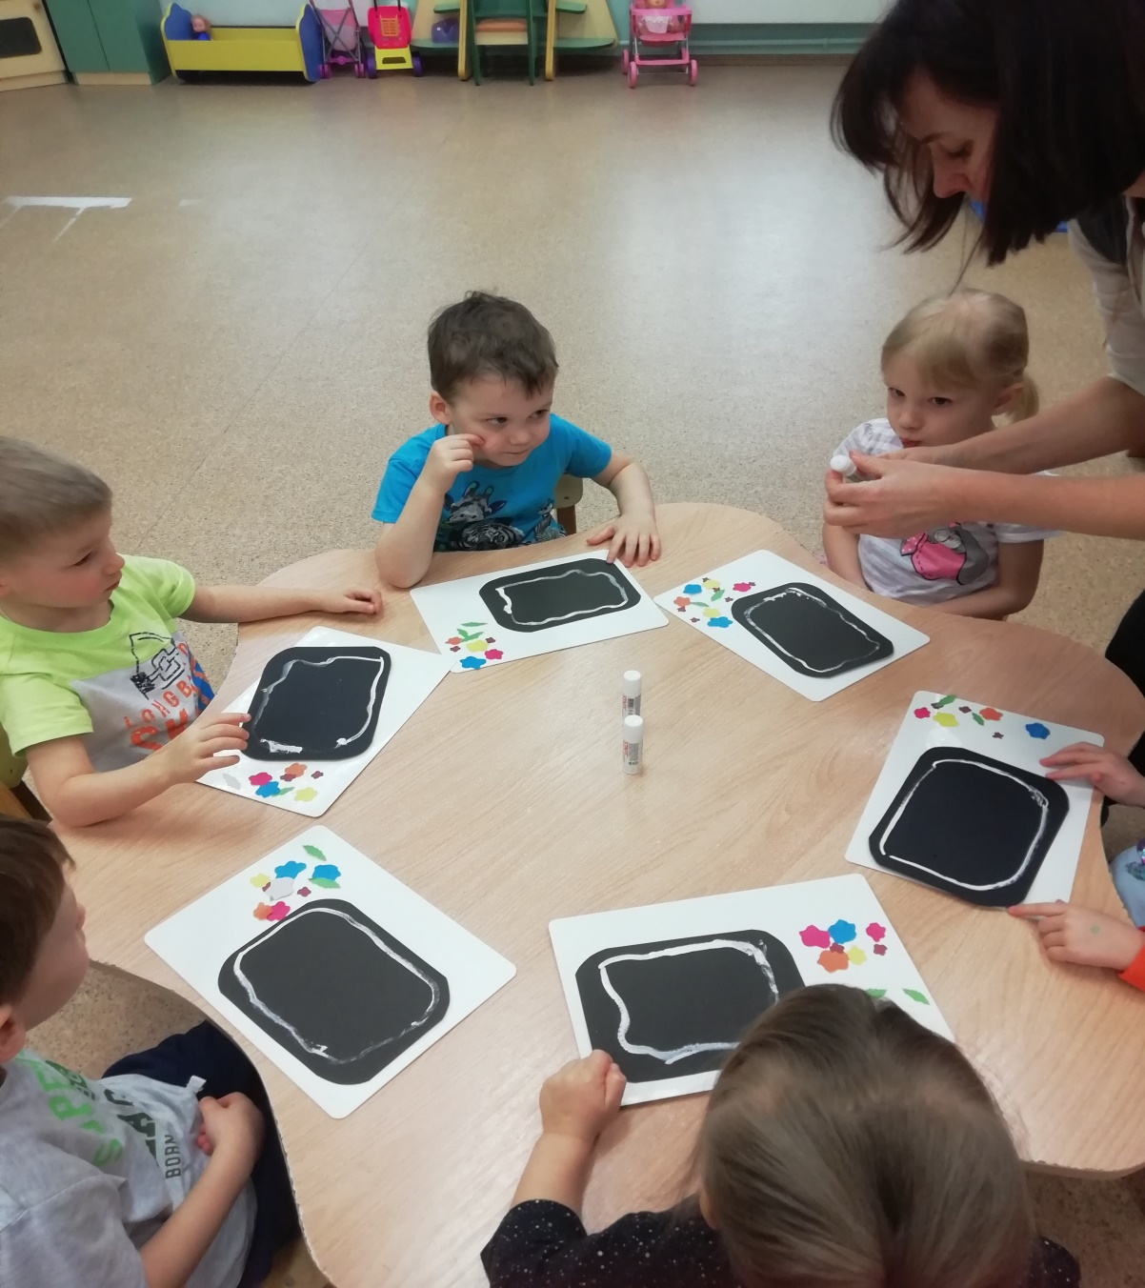
5. Далее постепенно начинаем располагать и приклеивать наши цветочки и листочки на подносе начиная с центра.

Slide 9
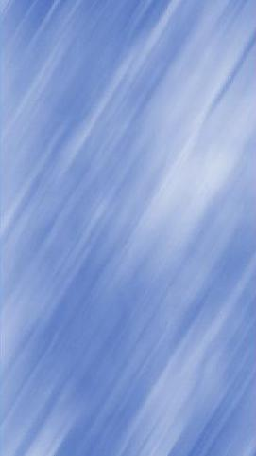
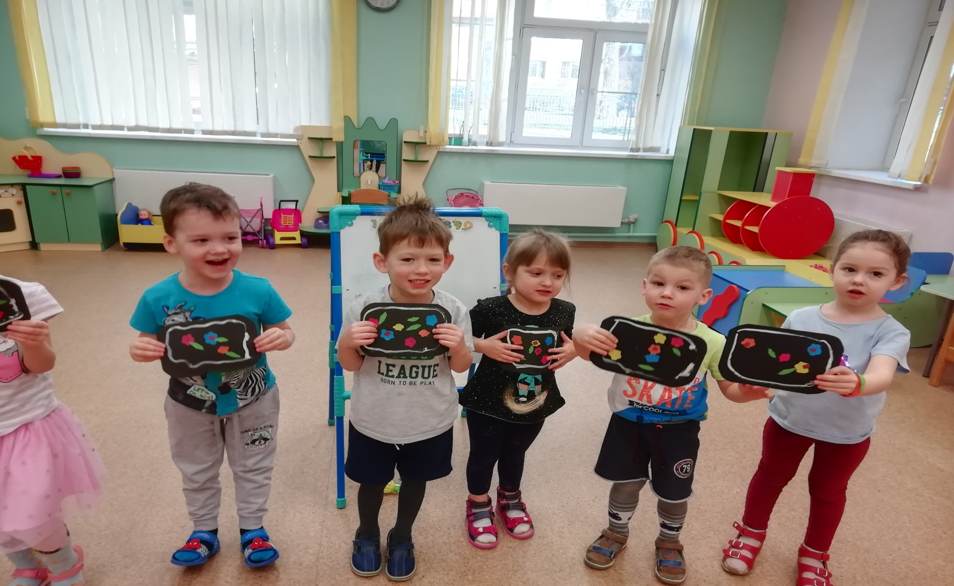
6. И вот, наконец, мы получаем наш шедевр!

Slide 10
До новых встреч!

